Slide 1
Дорожно-транспортные происшествия с участием несовершеннолетних
на территории Самарской области в 2022 году
Блохина Ольга Анатольевна, заместитель начальника отдела организационно-аналитической и пропаганды безопасности дорожного движения УГИБДД ГУ МВД России по Самарской области
25.01.2023

Slide 2
Количество ДТП с детьми в 2022 году

Slide 3
Количество ДТП с детьми в 2022 году

Slide 4
Самара
мальчик
13 лет
6 лет
мальчик
Исаклинский район
девочка
5 месяцев
Ставропольский район
7 лет
девочка
мальчик
8 лет
мальчик
13 лет
Большеглушицкий район
мальчик
мальчик
Нефтегорского района
мальчик
Краснояркого района
мальчик
переходил дорогу на запрещающий сигнал светофора
2 года
10 лет
11 лет
15 лет
Тольятти
мальчик
11 лет
Сергиевский район
находился на проезжей части без цели ее перехода
ДТП, в результате которых погибли дети

Slide 5
Количество ДТП по категориям

Slide 6
13 ДТП
Самара
6 ДТП
Кинельский
район
1 ДТП
Волжский
район
1 ДТП
Красно-армейский
район
1 ДТП
Ставро-польский
Район
1 ДТП
Сызранский
район
2 ДТП
Больше-глушицкий
Район
1 ДТП
ДТП с нарушением водителями правил перевозки детей

Slide 7
ДТП с детьми-пешеходами в темное время суток

Slide 8
ДТП всего
ДТП с детьми по собственной неосторожности

Slide 9
Основными участниками ДТП стали несовершеннолетние в возрасте от 11 до 15 лет

Slide 10
Понедельник
Вторник
Среда
Воскресенье
Четверг
Пятница
Суббота
46
40
47
45
55
55
51
Аварийные дни

Slide 11
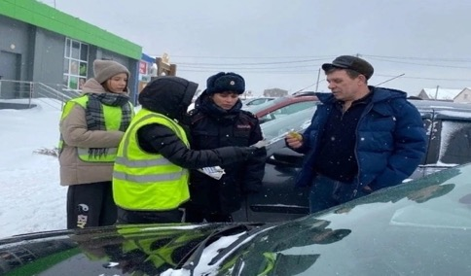
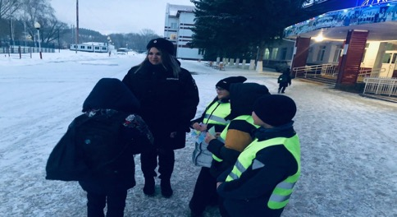
Родительский патруль

Slide 12
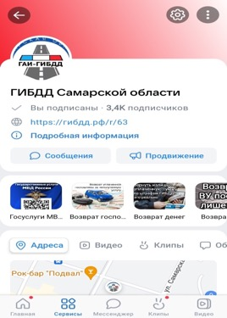
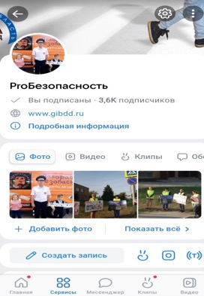
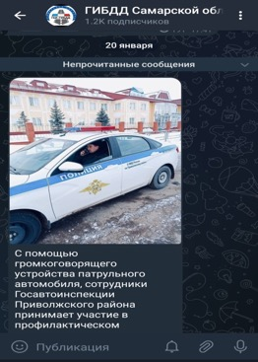
https://vk.com/gibddsamreg https://t.me/ugibdd63 https://vk.com/pro_b_63
Официальные страницы УГИБДД Самарской области в социальных сетях

Slide 13
Задачи ТУ (ДО) на 2023 год по профилактике детского дорожно-транспортного травматизма:
Организовать проведение тематических родительских собраний с приглашением сотрудников госавтоинспекции;
Продолжить практику деятельности активных групп «Родительский патруль»;
Обеспечить организацию школьных перевозок в строгом соответствии с Правилами организованных групп детей автобусами (постановление Правительства Самарской области от 23.06.2010 № 282)

